Slide 1
Le cryptage de l’information
GILLART Kevin
Cours de communication
Mme Pernitchi
ECI

Slide 2
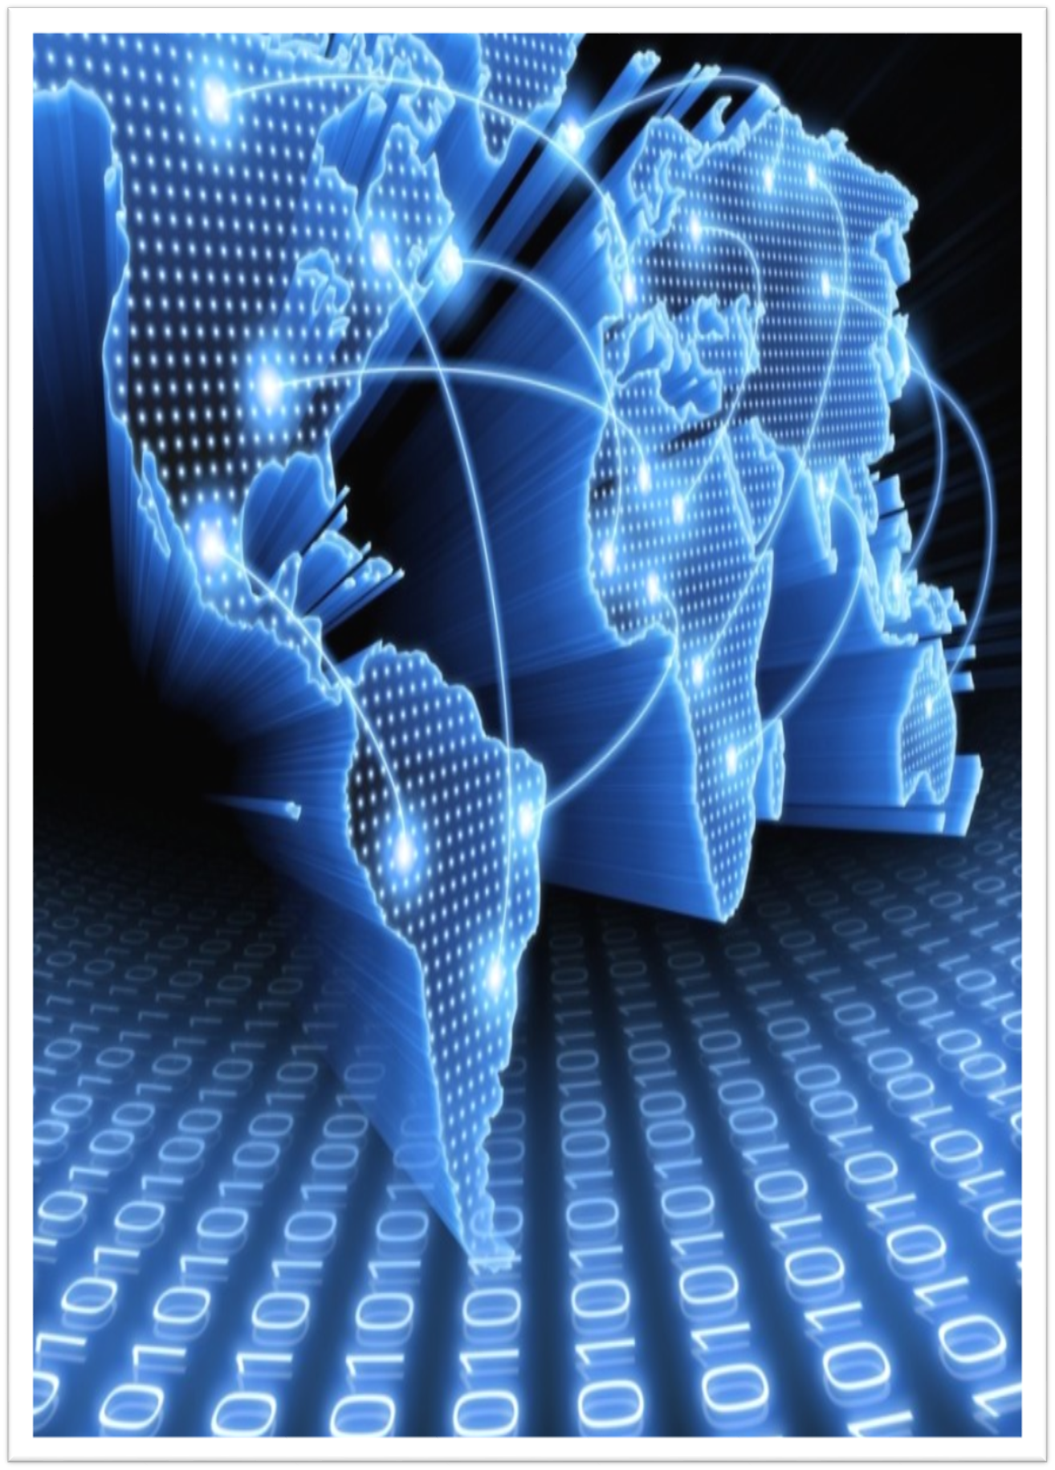
Qu’est-ce que le cryptage ?
La stéganographie
Les chiffrements
La cryptographie

Slide 3
Qu’est-ce que le cryptage ?
Transformation d'un message en clair en un message codé compréhensible seulement par qui dispose du code.
Exemple : Cryptage d'une dépêche.
Transformation d'une suite de signaux électriques ou radioélectriques, telle que celle-ci ne peut être rendue intelligible que par l'intermédiaire d'un décodeur approprié.
Exemple : Cryptage d'une émission de télévision.
Système de protection informatique destiné à garantir l'intégrité et l'inviolabilité de données pendant leur transmission ou leur stockage.
Exemple : cryptage des connections sur internet, sur les Smartphones.

Slide 4
Pour protéger l’information, il existe plusieurs possibilités
Avant même l’ère du numérique, les missives et différents courriers « sensibles », c’est à dire des messages ne pouvant pas être lus par n’importe qui, faisaient déjà l’œuvre de « protections ».

Slide 5
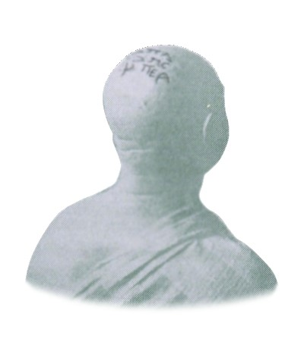
DISSIMULATION
En 600 avant J.C. Nabuchodonosor transmettait sa correspondance en écrivant sur le crâne rasé de ses esclaves; quand leurs cheveux avaient repoussé, il les envoyait à ses généraux, qui n'avaient plus qu'à faire de nouveau raser les messagers pour lire le texte. (stéganographie primitive)
On peut dissimuler une information dans tout type de support.
On peut par exemple utiliser de l'encre invisible, on parle d'encre sympathique.
L'encre sympathique est transparente une fois séchée, mais en la chauffant légèrement elle se brunit.
Beaucoup de composés organiques ont cette propriété, c'est pourquoi on peut utiliser du jus de citron, du jus d'oignon, du lait et même de l'urine.

Slide 6
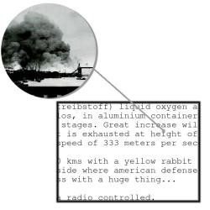
Pendant la Seconde Guerre mondiale, la technique des micropoints fut utilisée par les Allemands: une photographie, réduite à la taille d'un point, était imprimée et utilisée comme ponctuation dans un texte dactylographié.

Slide 7
La stéganographie ou l’art de cacher un message dans un autre
Un texte peut en cacher un autre, par exemple en prenant la première lettre de chaque mot ou un mot sur deux ou une phrase sur deux ou tout autre « système » connu par ceux qui doivent communiquer « secrètement ».
Un exemple célèbre et amusant est fourni par le fameux échange de lettres entre George Sand et Alfred de Musset, vers 1830.

Slide 8
Cher ami, Je suis toute émue de vous dire que j'ai
bien compris l'autre jour que vous aviez
toujours une envie folle de me faire
Message envoyé
danser. Je garde le souvenir de votre
baiser et je voudrais bien que ce soit
une preuve que je puisse être aimée
par vous. Je suis prête à montrer mon
affection toute désintéressée et sans cal-
cul, et si vous voulez me voir ainsi
vous dévoiler, sans artifice, mon âme
Message déchiffré
toute nue, daignez me faire visite,
nous causerons et en amis franchement
je vous prouverai que je suis la femme
sincère, capable de vous offrir l'affection
la plus profonde, comme la plus étroite
amitié, en un mot : la meilleure épouse
dont vous puissiez rêver. Puisque votre
âme est libre, pensez que l'abandon ou je
vis est bien long, bien dur et souvent bien
insupportable. Mon chagrin est trop
gros. Accourrez bien vite et venez me le
faire oublier. A vous je veux me sou-
mettre entièrement.

Slide 9
Les chiffrements
Par substitution
On peut les regrouper en quatre types de crypto systèmes :
Substitution monoalphabétique : remplace chaque lettre du message par une autre lettre de l'alphabet.
Substitution polyalphabétique : utilise une suite de chiffres monoalphabétique réutilisée périodiquement.
Substitution homophonique : fait correspondre à chaque lettre du message en clair un ensemble possible d'autres caractères.
Substitution de polygrammes : substitue un groupe de caractères dans le message par un autre groupe de caractères.

Slide 10
Exemples
Chiffrement de Vigenère
(A=0,B=1,C=2….Z=25)
Chiffrement de César
D. C. O. D. E (message clair)
3. 2.14. 3. 4 (valeurs des lettres du message)
C. L. E. C. L (clé de chiffrement répétée)
2.11. 4. 2.11 (valeurs des lettres de la clé)
5.13.18. 5.15 (résultat de l'addition )
F. N. S. F. P (message chiffré)
D. C. O. D. E (message clair)
décalage de 3 (A=D,B=E,C=F….Z=C)
G. F. R. G. H (message chiffré)

Slide 11
Par transposition
Transposition simple par colonnes.
Transposition complexe par colonnes.
Transposition par carré polybique.

Slide 12
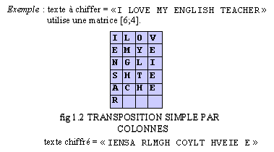
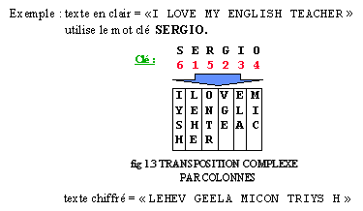
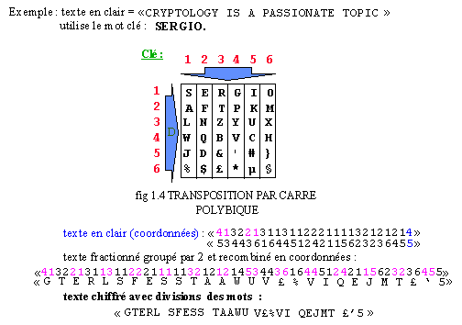

Slide 13
La cryptographie
La cryptographie est une des disciplines de la cryptologie s'attachant à protéger des messages (assurant confidentialité,authenticité et intégrité) en s'aidant souvent de secrets ou clés. Elle se distingue de la stéganographie qui fait passer inaperçu un message dans un autre message alors que la cryptographie rend un message inintelligible à autre que qui-de-droit.
Elle est utilisée depuis l'Antiquité, mais certaines de ses méthodes les plus importantes, comme la cryptographie asymétrique, datent de la fin du xx^{e} siècle.
La cryptologie, étymologiquement la science du secret, ne peut être vraiment considérée comme une science que depuis peu de temps. Cette science englobe la cryptographie — l'écriture secrète – et la cryptanalyse – l'analyse de cette dernière.
La cryptologie est un art ancien et une science nouvelle : un art ancien car Jules César l'utilisait déjà ; une science nouvelle parce que ce n'est un thème de recherche scientifique académique, que depuis les années 1970.

Slide 14
Cryptage par clé
Sous sa forme la plus simple, le cryptage des données consiste à convertir les données d'une information lisible (texte en clair ou texte ordinaire) en des chaînes inintelligibles (texte chiffré) au moyen d'une valeur dite clé de cryptage.
Nous pouvons ainsi traiter et stocker des données en toute sécurité en préservant leur confidentialité et intégrité. Un second aspect important du cryptage des données réside dans la suite des étapes suivies pour échanger sans risque des clés et du texte crypté dans des messages : le protocole de sécurité.

Slide 15
Clé de cryptage
Une clé de cryptage est une suite de caractères aléatoires, souvent divisée en plusieurs parties ou sections. ( algorithme )
D'une manière générale, plus la clé de cryptage est longue plus il est difficile de décoder un message par "force brutale", c'est-à-dire en essayant toutes les valeurs de clé possibles.
Cette longueur fait aussi que le texte chiffré résultant est encore plus éloigné du texte en clair original.
Pour renforcer l'intégrité de cryptage, un procédé courant consiste à demander à plusieurs utilisateurs autorisés de créer chacun leur propre partie de la clé de cryptage complète.
On l'aura compris, ce morcellement garantit qu'aucun d’eux ne pourra décrypter l'information à lui tout seul.

Slide 16

Le cryptage est symétrique quand une même clé sert au cryptage et au décryptage. C'est généralement le cas pour un usage interne.
Le cryptage asymétrique fait intervenir une paire de clés, une pour le cryptage et l'autre pour le décryptage.
Première méthode de cryptage :
Technique Assyrienne (XXème - VIIème avant J.C.) : papier enroulé sur un cylindre, appelé Scytale ou bâton de Plutarque. Seul le correspondant disposant d'un bâton identique à celui qui a servi à générer le message peut le déchiffrer.

Slide 17
Enigma fut une autre avancée remarquable par les Allemands pendant la seconde guerre mondiale, portée aux écrans dans le film U571.
Seuls les ordinateurs du mathématicien anglais Alan Turing (Colossus) en vinrent à bout. Ce fut le début de la cryptanalyse moderne, grâce à l'avènement de l'informatique.

Slide 18
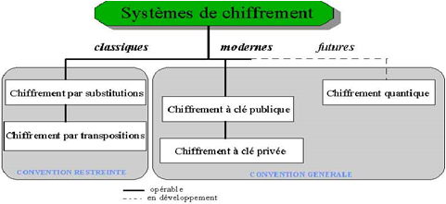
On peut regrouper les systèmes de chiffrement en deux catégories:
Pour terminer l’exposé, nous pouvons dire qu’une clé de cryptage est un algorithme qui est utilisé partout, que ce soit pour les gsm, smartphones, ordinateurs mais aussi, TOUT ce qui doit être transmission d’images, de sons ou de données .

Slide 19
Merci de votre écoute

